Slide 1
МИНИСТЕРСТВО ОБРАЗОВАНИЯ РЕСПУБЛИКИ БАШКОРТОСТАН ГОСУДАРСТВЕННОЕ АВТОНОМНОЕ ПРОФЕССИОНАЛЬНОЕ ОБРАЗОВАТЕЛЬНОЕ УЧРЕЖДЕНИЕ УФИМСКИЙ ТОПЛИВНО-ЭНЕРГЕТИЧЕСКИЙ КОЛЛЕДЖ Специальность:13.02.01 Асинхронные двигатели Презентация по “Электротехнике и электронике”
Выполнил студент группы 2ПГ-3
Мухин Владислав.А
Преподаватель: Электротехники и электроники
Рамазанова А.З.

Slide 2
Содержание
Определение
Конструкция асинхронного электродвигателя
Принцип работы
Концепция вращающегося магнитного поля
Короткозамкнутый ротор асинхронного двигателя
Скорость вращения ротора
Преобразование энергии
Линейное напряжение
Заключение
Использованные источники

Slide 3
Определение
Асинхронный двигатель – это электрический двигатель переменного тока, частота вращения ротора которого не равна (в двигательном режиме меньше) частоте вращения магнитного поля, создаваемого током обмотки статора.

Slide 4
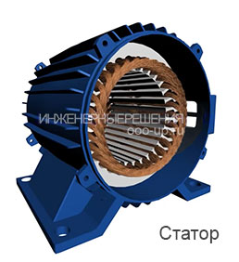
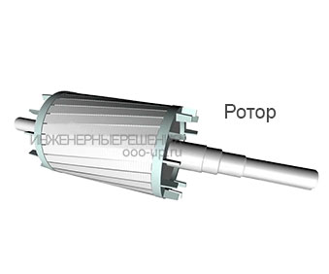
Конструкция асинхронного электродвигателя
Трехфазный асинхронный электродвигатель, как и любой электродвигатель, состоит из двух основных частей - статора и ротора. Статор - неподвижная часть, ротор - вращающаяся часть. Ротор размещается внутри статора. Между ротором и статором имеется небольшое расстояние, называемое воздушным зазором, обычно 0,5-2 мм.

Slide 5
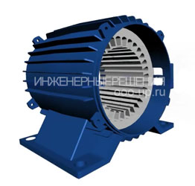
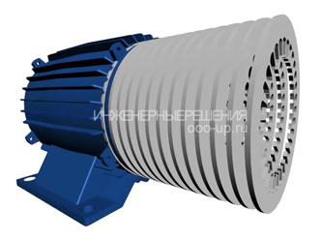
Статор состоит из корпуса и сердечника с обмоткой. Сердечник статора собирается из тонколистовой технической стали толщиной обычно 0,5 мм, покрытой изоляционным лаком. Шихтованная конструкция сердечника способствует значительному снижению вихревых токов, возникающих в процессе перемагничивания сердечника вращающимся магнитным полем. Обмотки статора располагаются в пазах сердечника.

Slide 6
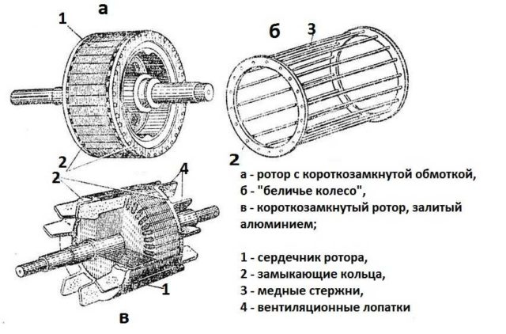
Ротор состоит из сердечника с короткозамкнутой обмоткой и вала. Сердечник ротора тоже имеет шихтованную конструкцию. При этом листы ротора не покрыты лаком, так как ток имеет небольшую частоту и оксидной пленки достаточно для ограничения вихревых токов.

Slide 7
Принцип работы
Принцип действия трехфазного асинхронного электродвигателя основан на способности трехфазной обмотки при включении ее в сеть трехфазного тока создавать вращающееся магнитное поле.
Вращающееся магнитное поле - это основная концепция электрических двигателей и генераторов.

Slide 8
Частота вращения этого поля, или синхронная частота вращения прямо пропорциональна частоте переменного тока f₁ и обратно пропорциональна числу пар полюсов р трехфазной обмотки.
где n₁ – частота вращения магнитного поля статора, об/мин,
f₁ – частота переменного тока, Гц,
p – число пар полюсов

Slide 9
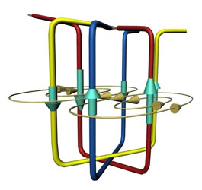
Концепция вращающегося магнитного поля
Чтобы понять феномен вращающегося магнитного поля лучше, рассмотрим упрощенную трехфазную обмотку с тремя витками. Ток текущий по проводнику создает магнитное поле вокруг него. На рисунке ниже показано поле создаваемое трехфазным переменным током в конкретный момент времени

Slide 10
Составляющие переменного тока будут изменяться со временем, в результате чего будет изменяться создаваемое ими магнитное поле. При этом результирующее магнитное поле трехфазной обмотки будет принимать разную ориентацию, сохраняя при этом одинаковую амплитуду.

Slide 11
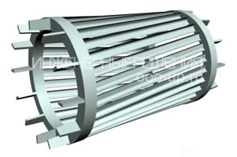
Короткозамкнутый ротор асинхронного двигателя
По этому принципу также работает асинхронный электродвигатель. Вместо рамки с током внутри асинхронного двигателя находится короткозамкнутый ротор по конструкции напоминающий беличье колесо. Короткозамкнутый ротор состоит из стержней накоротко замкнутых с торцов кольцами.

Slide 12
Скорость вращения ротора
Отличительный признак асинхронного двигателя состоит в том, что частота вращения ротора n₂ меньше синхронной частоты вращения магнитного поля статора n₁.
Объясняется это тем, что ЭДС в стержнях обмотки ротора индуцируется только при неравенстве частот вращения n₂<n₁. Частота вращения поля статора относительно ротора определяется частотой скольжения n_{s}=n₁-n₂. Отставание ротора от вращающегося поля статора характеризуется относительной величиной s, называемой скольжением:
где s – скольжение асинхронного электродвигателя,
n₁ – частота вращения магнитного поля статора, об/мин,
n₂ – частота вращения ротора, об/мин,

Slide 13
Преобразование энергии
Асинхронный двигатель преобразует электрическую энергию подаваемую на обмотки статора, в механическую (вращение вала ротора). Но входная и выходная мощность не равны друг другу так как во время преобразования происходят потери энергии: на трение, нагрев, вихревые токи и потери на гистерезисе. Это энергия рассеивается как тепло. Поэтому асинхронный электродвигатель имеет вентилятор для охлаждения.

Slide 14
Линейное напряжение
Разность потенциалов между двумя линейными проводами (между фазами).
Если в нормальном режиме электродвигатель подключен по схеме "треугольник", то для уменьшения пусковых токов на время пуска его можно соединить по схеме звезда. При этом вместе с пусковым током уменьшится также пусковой момент.

Slide 15
Заключение
Асинхронные электрические двигатели трехфазного типа с короткозамкнутым ротором широко используют в народном хозяйстве, однако такие двигатели обладают рядом недостатков: отсутствует плавное регулирование частоты вращения, большой пусковой ток и др. Но все это можно обойти, если же вместо ротора воспользоваться фазным ротором.
Пободным образом устроен фазный ротор: трехфазная обмотка размещена в пазах ротора, (обмотка подобная обмотке статора); звездой соединены фазы обмотки ротора; начала фаз соединены с изготовленными из латуни или меди тремя контактными кольцами, которые в свою очередь укреплены на одном валу с ротором. Соответственно контактные кольца изолированы друг от друга и от вала. К контактным кольцам хорошо прижаты металлографитные или угольные щётки, установленные на щёткодержателе, укрепленном на подшипниковом щите.
Для запуска двигателя с фазным ротором щётки соединяют с регулировочными или пусковыми реостатами. Эти самые реостаты дают возможность понизить пусковой ток, так как из-за них усиливается всеобщее сопротивление обмотки ротора.

Slide 16
Использованные источники
http://engineering-solutions.ru/motorcontrol/induction3ph/
https://studwood.ru/1120669/matematika_himiya_fizika/zaklyuchenie
https://ru.wikipedia.org/wiki/Асинхронная_Машина

